Slide 1

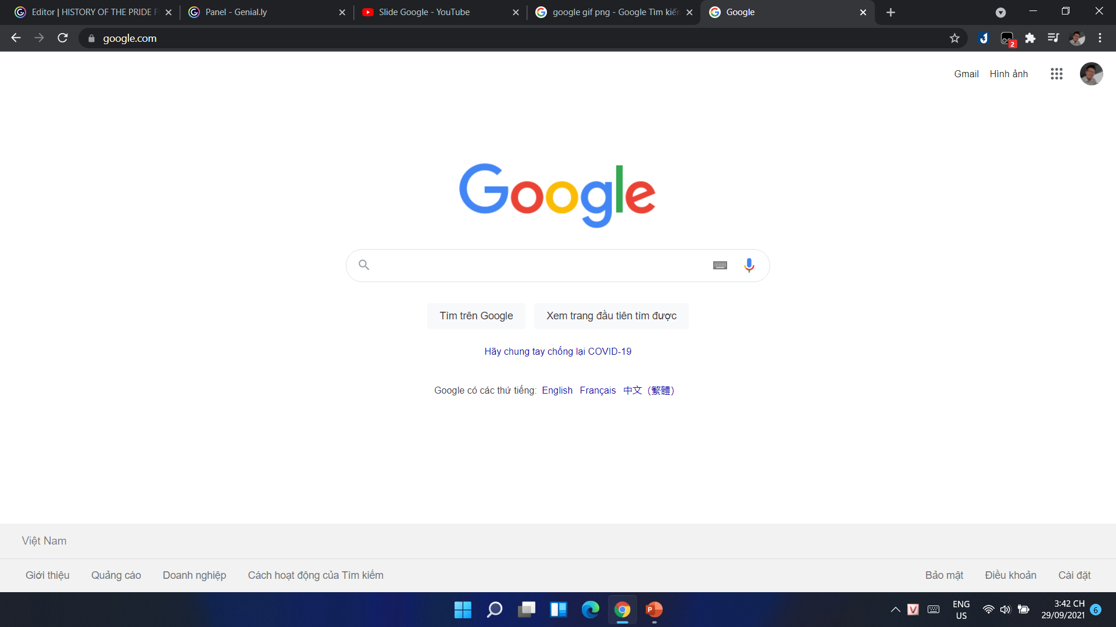

GROUP 12 TÌM HIỂU VỀ MÃ ĐỘC WIPERWALWARE
Tìm kiếm
Xem Trang đầu tiên tìm được

Slide 2
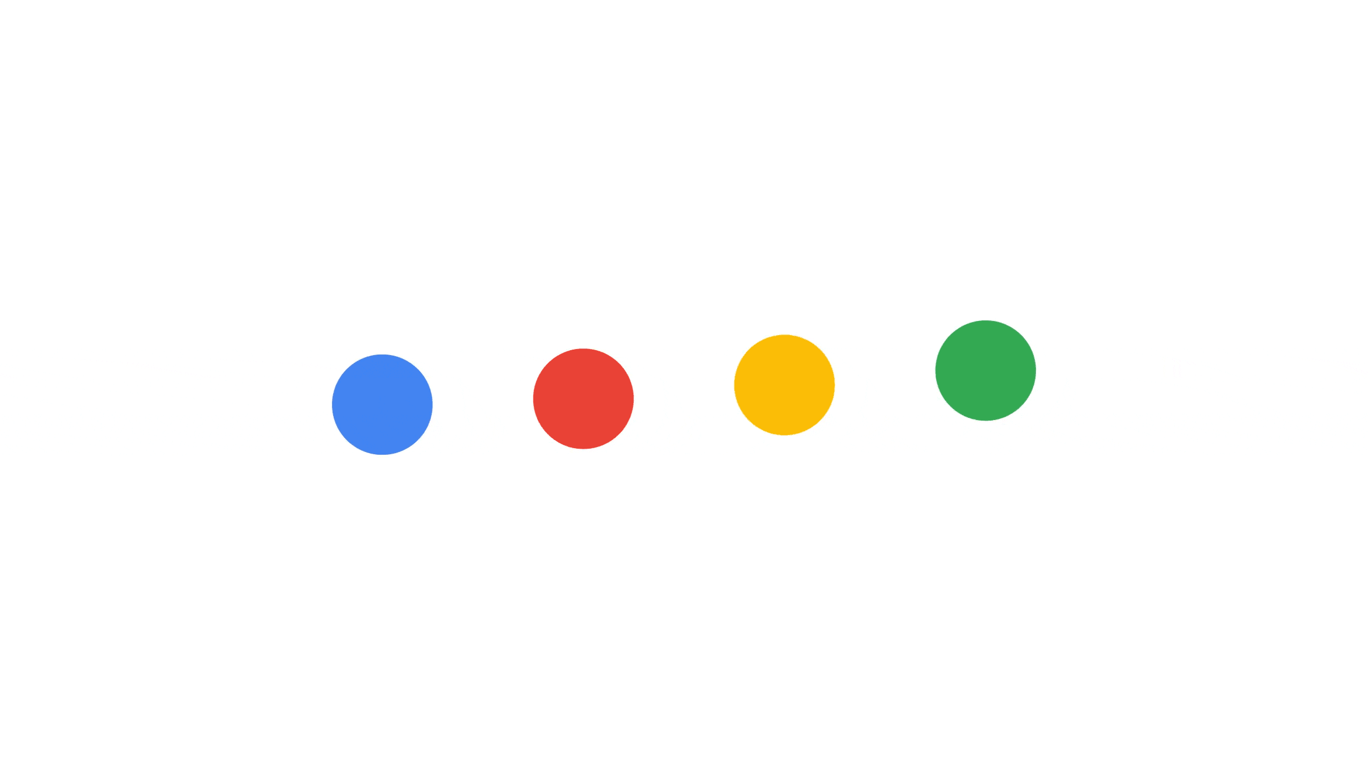
Thành viên Trong nhóm
Môn học thuyết trình
Chủ đề thuyết trình
Bắt đầu thuyết trình
.
.
.
Welcome to Group 12

Slide 3









Chủ đề Mã độc
WIPERWALWARE
1.
Tổng quan
2.
Các dạng mã độc
Chủ đề thuyết trình
Tên
Tên
Tên
Tên
3.
Giáo viên bộ môn: Cô Nguyễn Văn A
Mã Sinh Viên
Đối phó
Mã Sinh Viên
Mã Sinh Viên
Mã Sinh Viên
Thành viên Trong nhóm
4.
Demo

Slide 4
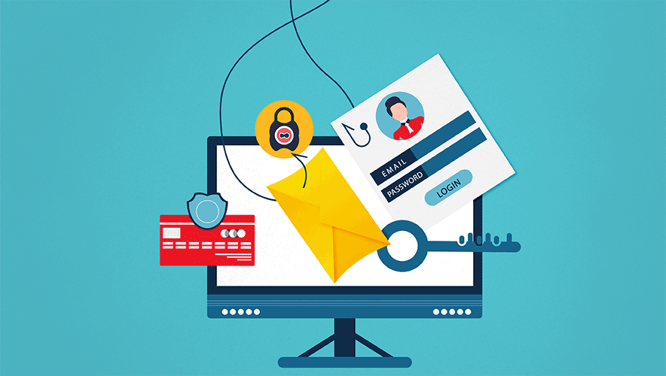
Phần 1: Tổng Quan
1. Định Nghĩa :
Mã độc hay “Malware/Malicious software” là một loại phần mềm được tạo ra và chèn vào hệ thống một cách bí mật
Mục đích thâm nhập, phá hoại hệ thống hoặc lấy cắp thông tin, làm gián đoạn, tổn hại tới tính bí mật, tính toàn vẹn và tính sẵn sàng của máy tính nạn nhân
Là chương trình thâm nhập trái phép.
Nội dung 2
Nội dung 3
Nội dung 4

Slide 5
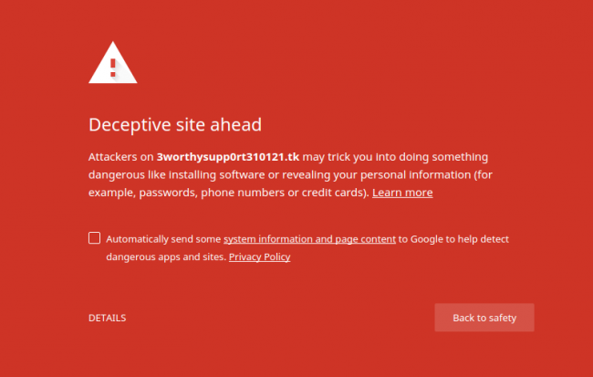
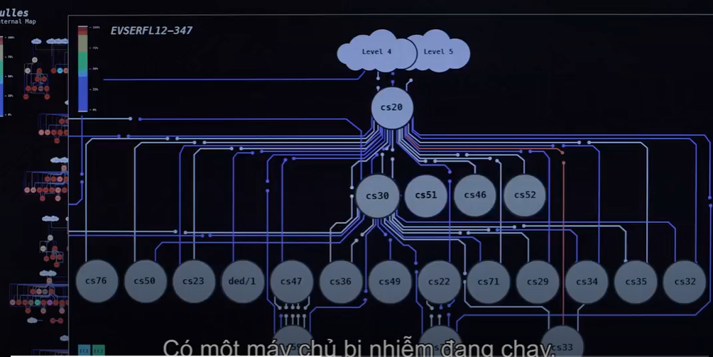
Phần 1: Tổng Quan
2. Tác hại của mã độc
Thu thập dữ liệu từ máy tính
Cấp quyền kiểm soát hệ thống và tài nguyên cho kẻ tấn công
Làm chuyển hướng người dùng đến những site có chủ đích
Gửi email mạo danh
Gửi spam đi và đến hộp thư người dùng.
Làm chậm máy, gây lỗi máy
Làm chậm kết nối.
Làm xuất hiện những thanh công cụ mới/làm mất.
Tạo ra các biểu tượng mới trên màn hình desktop
Dùng máy tính làm một vật chủ thực hiện các cuộc tấn công khác.
Nội dung 2
Nội dung 3
Nội dung 4

Slide 6
Tổng quan về Wiper Malware
Nội dung 1
Phần 2: Các dạng phần mềm mã độc
1.Định nghĩa:
2.Mục đích:
Wiper được sử dụng để gỡ bỏ mạng máy tính trong các công ty công cộng hoặc tư nhân trong các lĩnh vực khác nhau.
Những kẻ đe dọa cũng sử dụng wiper để che dấu vết còn lại sau khi xâm nhập, làm suy yếu khả năng phản ứng của nạn nhân.
Wiper là một loại phần mềm độc hại với một mục đích duy nhất: xóa dữ liệu người dùng và đảm bảo không thể khôi phục dữ liệu đó.
Nội dung 3
Nội dung 4

Slide 7
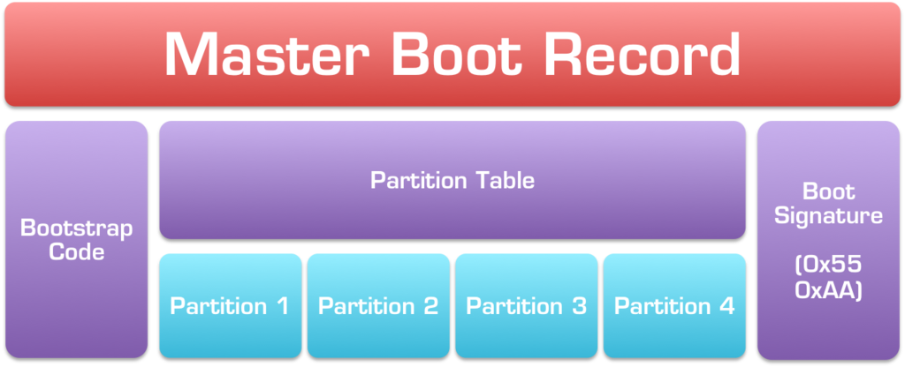

Nội dung 1
Phần 2: Các dạng phần mềm mã độc
3. Cách Wiper Malware tấn công
Dữ liệuBản ghi khởi động chính
Phần mềm độc hại Wiper nhắm mục tiêu ba thực thể:
Dữ liệu hoặc tài sản trí tuệ (tệp),
Sao lưu dữ liệu và
Bản ghi khởi động chính (MBR).
Bản sao lưu dữ liệu
Nội dung 3
Dữ liệu
Nội dung 4

Slide 8
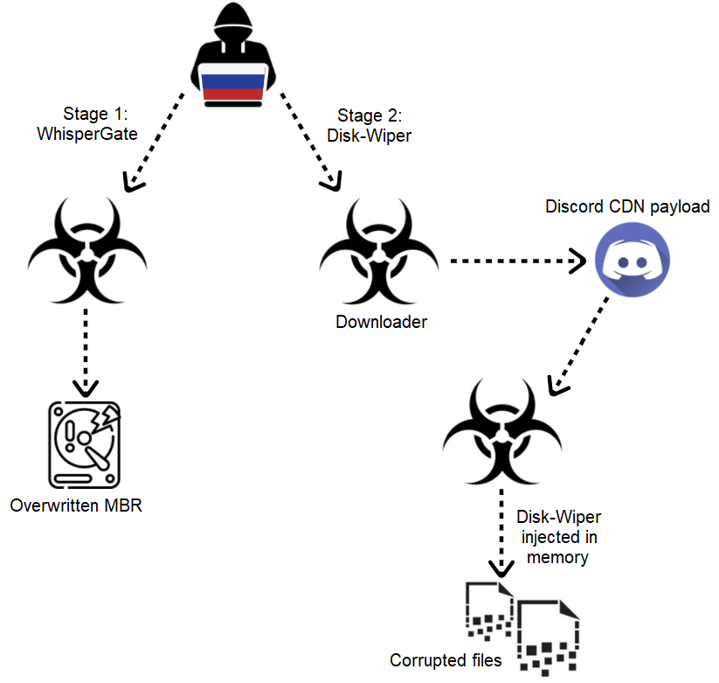
Nội dung 1
Phần 2: Các dạng phần mềm mã độc
4 . Ví dụ
HermeticWiper
WhisperGate
Nội dung 3
Nội dung 4

Slide 9
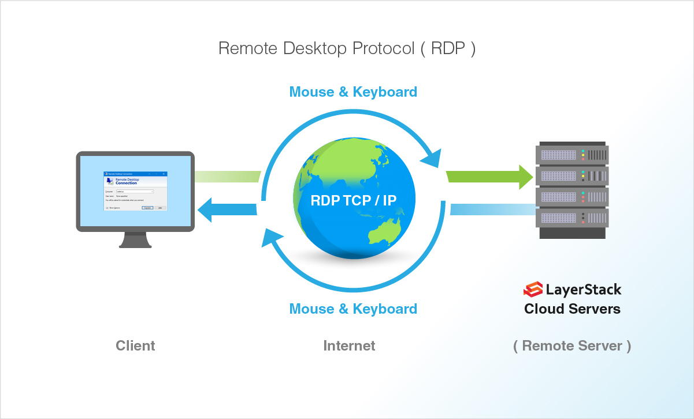
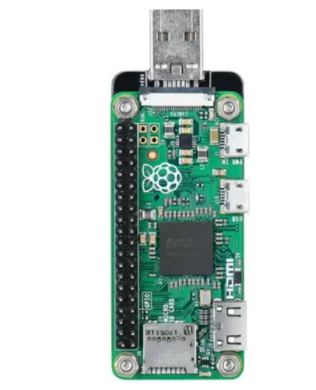
Nội dung 1
Phần 3: Đối phó với phần mềm mã độc
1 . Cách lây nhiễm mã độc
Tải phần mềm độc hại
Email lừa đảo ( Phishing)
Remote Desktop Protocol
Giao thức Remote Desktop Protocol (RDP) là công nghệ cho phép máy tính của một người dùng kết nối với máy tính của người khác qua một mạng.
Đôi khi, RDP không được bảo vệ nghiêm ngặt, bỏ ngỏ trên một hệ điều hành cũ, giúp kẻ tấn công có cơ hội hoàn hảo để triển khai.
Nội dung 2
Nội dung 4

Slide 10
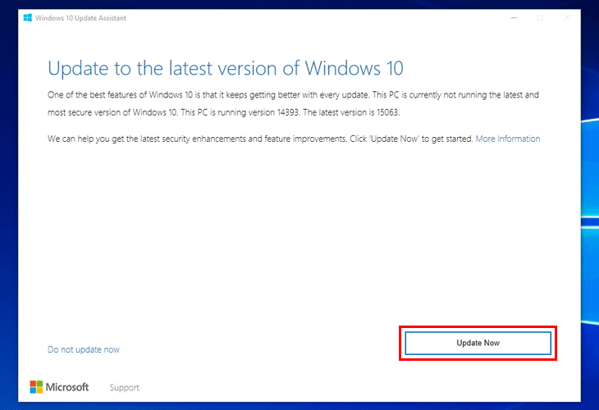
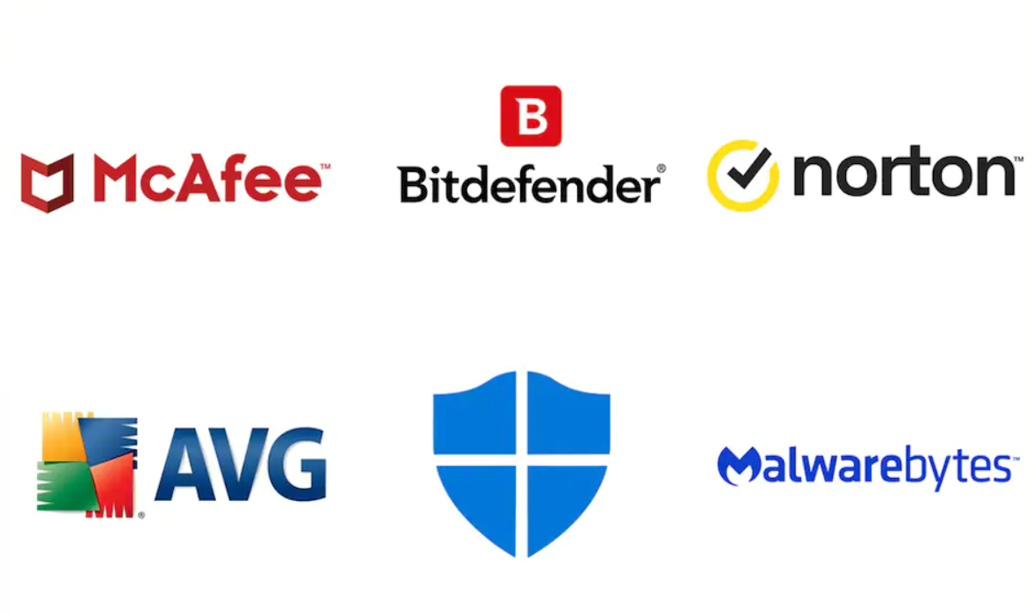
Nội dung 1
Phần 3: Đối phó với phần mềm mã độc
Các biện pháp
Sử dụng phần mềm diệt viruss uy tín
Cập nhật bảo mật
Sao lưu thường xuyên
Nội dung 2
Xây dựng chính sách bảo mật với các thiết bị
Cung cấp kiến thức về an ninh mạng cho người dùng
Truy cập web an toàn
Cập nhật bảo mậtNhờ sự can thiệp của chuyên gia
Nội dung 4

Slide 11

Nội dung 1
Phần 4: Thực hành
Nội dung 2
Nội dung 3
Thanks For Watching!

Slide 12
Nội dung 1
Nội dung 4
Nội dung 2
Nội dung 3
Thanks For Watching!

